Slide 1
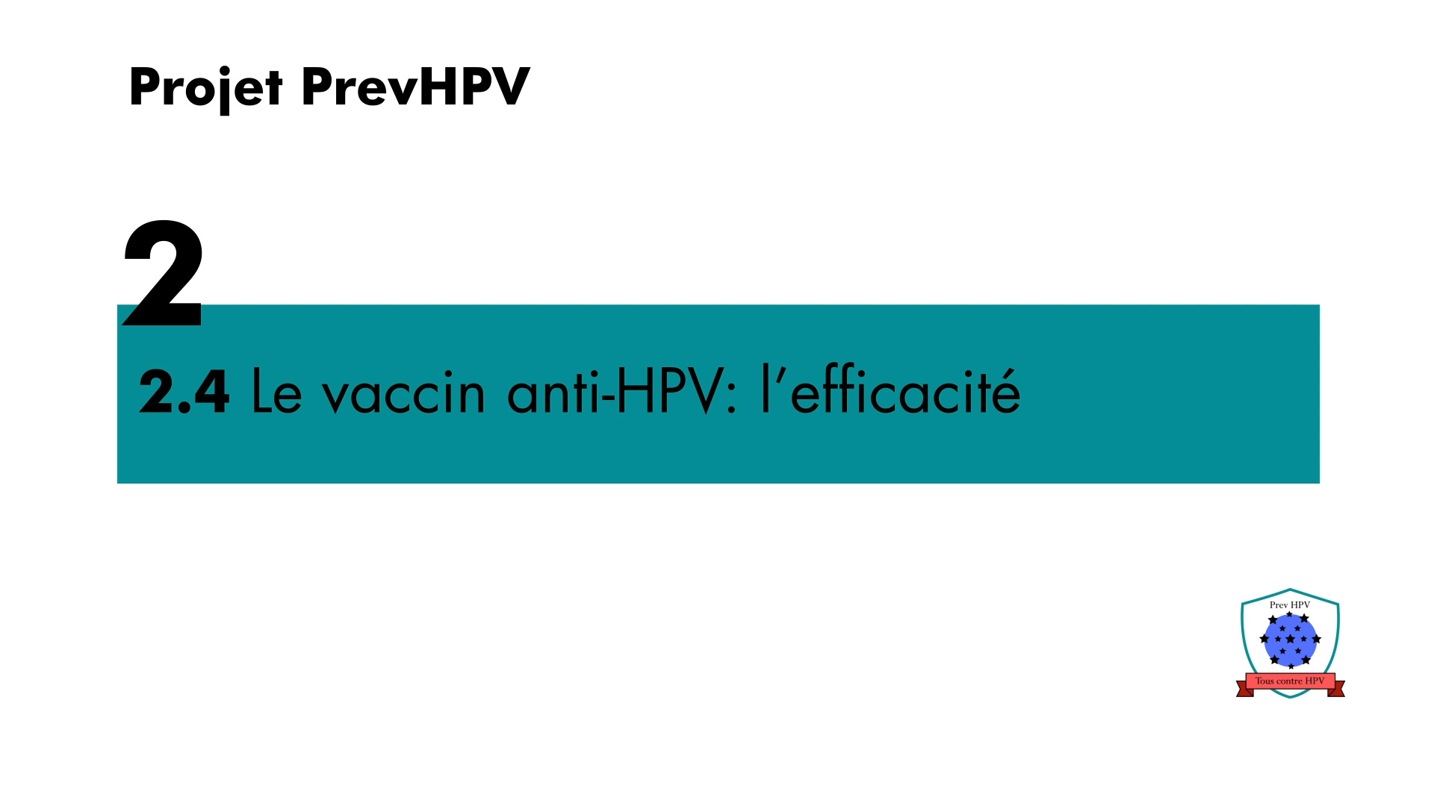

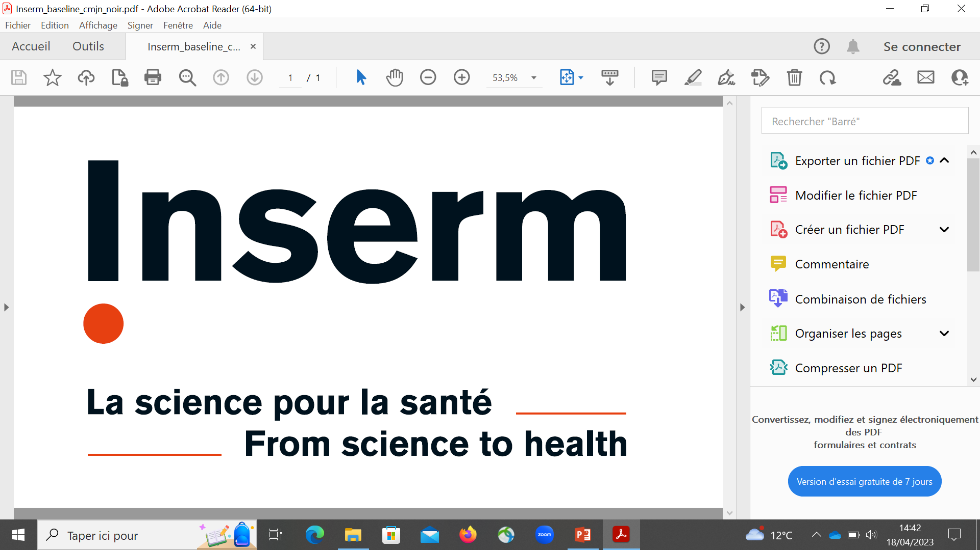





4.1
DÉFINITION OUTIL D’AIDE À LA DÉCISION PARTAGÉE
3
Comment améliorer la communication sur la vaccination HPV auprès des adolescents et leurs parents?
Dr Judith Mueller, Institut Pasteur et EHESP
Equipe 7 (S. Chyderiotis, D. Oudin Doglioni, J. Dussault)
J. Sicsic/UPC, J. Raude/EHESP, A.-S. Barret/SPF
• Les aides à la décision pour les patients complètent (et non remplacent) les conseils des cliniciens sur les options.
Notes:
Pourquoi ce 2ème critère de jugement (intention vac = résultat intermédiaire)
Connaissances, attitudes = important dans la perspective de promotion vaccinale
Questionnaires / méthodo
Résultats (papier BMJ Public Health) : intentions, connaissances, attitudes

Slide 2
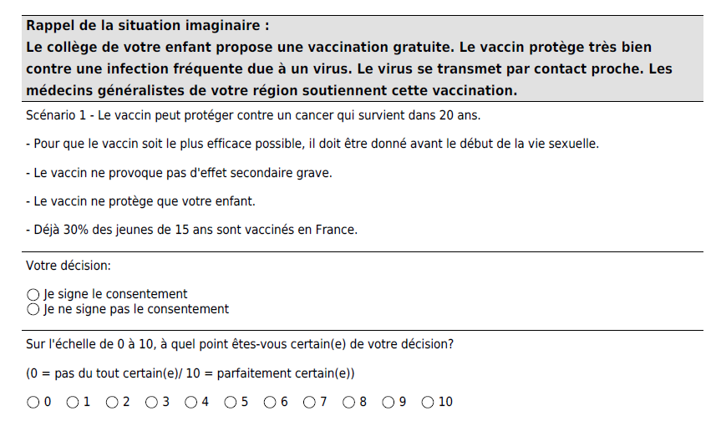
Questionnaire auto-administré en ligne, diffusée par le collège et une association nationale de parents
Présentation d’un série de scénarios imaginaires, une décision à prendre à chaque scénario
ConjointVac Parents
Expériences par choix discrets (DCE) à scénario unique (« ConjointVac »)
Chyderiotis S. et al., The Patient 2024

Slide 3
Attributs et niveaux inclus dans les scénarios
ConjointVac Parents
Attributs | Niveaux
Maladie à prévénir | Le vaccin peut protéger contre un cancer qui survient dans 20 ans.
 | Le vaccin peut protéger contre des verrues sur les parties intimes.
 | Le vaccin peut protéger contre une maladie avec forte fièvre et difficultés à respirer. (Ref)
Age de la vaccination et justification | Le vaccin est efficace quel que soit l’âge auquel on le fait. (Ref)
 | La production d’anticorps est meilleure et le vaccin protège mieux s’il est donné avant l’âge de 14 ans.
 | Pour que le vaccin soit le plus efficace possible, il doit être donné avant le début de la vie sexuelle.
Bonne sécurité du vaccin | Le vaccin ne provoque pas d’effet secondaire grave. (Ref)
 | La sécurité du vaccin est surveillée depuis plus de 10 ans dans le monde entier. Aucun effet secondaire grave n’a été scientifiquement confirmé.
 | Dans les pays qui vaccinent la plupart des adolescents, le risque d'un effet secondaire grave qui pourrait être dû au vaccin n'a pas augmenté.
 | Le vaccin peut avoir des effets secondaires graves dans des cas très rares, mais les bénéfices apportés sont bien plus importants.
Protection collective par le vaccin | Le vaccin ne protège que votre enfant. (Ref)
 | En faisant vacciner votre enfant, vous pouvez éviter qu’il/elle transmette l’infection à d’autres personnes.
 | En vaccinant la majorité des adolescents, la maladie peut disparaître de la population.
Couverture vaccinale chez les jeunes | Le nombre de jeunes vaccinés est insuffisant en France. (Ref)
 | Déjà 30% des jeunes de 15 ans sont vaccinés en France.
 | 80% des jeunes de 15 ans sont vaccinés en France.
 | Dans certains pays comme l’Angleterre et le Portugal, plus de 80% des jeunes sont vaccinés.
Chyderiotis S. et al., The Patient 2024

Slide 4
ConjointVac Parents (N=1291)
Préférences sur la communication selon le niveau de diplôme et de multi-lingualisme
*
***
Cancer dans 20 ans
Verrues génitales
Complications grossesse
Maladie contre laquelle l’on vaccine
(référence: maladie fébrile)
Chyderiotis S. et al., The Patient 2024

Slide 5
ConjointVac Parents (N=1291)
Préférences sur la communication selon le niveau de diplôme et de multi-lingualisme
*
***
Age optimal de vaccination
(référence: tout âge)
Meilleure réponse immunitaire avant 14 ans
Avant relations sexuels
Chyderiotis S. et al., The Patient 2024

Slide 6

ConjointVac Adolescents
Vaccination contre les papillomavirus: comment en parler avec les adolescents ?
https://iresp.net/videos-prevhpv/
Chyderiotis S. et al., Vaccine 2021
Chyderiotis S. et al., Soc Sci Med PH 2022

